Slide 2
نام اختراع و مخترع که می آید ناخودآگاه ذهنمان به سمت نوابغی چون توماس ادیسون، هنری فورد، الکساندر بل، انیشتین و ده ها فرد برجسته دیگر می رود که تغییراتی عظیم در زندگی ما ایجاد کردند اما این روزها با گسترش دسترسی انسان به اطلاعات، مواد و دانش، هر کسی می تواند سهمی اندک در رشد سطح کیفی جامعه بشری داشته باشد. براساس China Daily، سال گذشته، ۲۱۰ هزار پتنت اختراع در این کشور به ثبت رسیده که نسبت به سال ۲۰۱۱ با رشد ۲۵ درصدی همراه بوده است. در این مطلب قصد داریم ساخته های ساده و گاهی پیچیده برخی از افراد کاملا عادی در چین را بررسی کنیم.

Slide 3
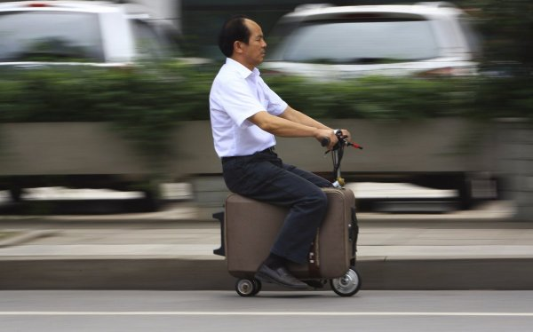
10 سال طول کشید تا هی لیانگ، وسیله نقلیه مخصوص خودش را بسازد. این موتور چمدانی ۱۲ مایل بر ساعت حرکت می کند و با هر بار شارژ ۳۰ الی ۴۰ مایل راننده را پیش می برد.
تائو ژیانگلی با استفاده از ضایعات آهنی و سیم هایی که از فروشگاهی دست دوم با قیمت ۴۹ هزار دلار خریداری کرده است، روباتی بزرگ اندام ساخته. وی پس از تکمیل آن متوجه می شود روبات به قدری بزرگ است که نمی تواند آن را به حالت عادی از خانه اش بیرون ببرد!

Slide 4
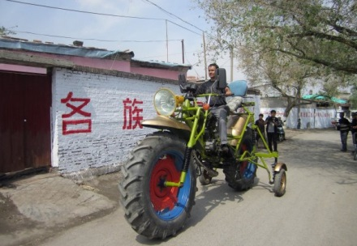
جوون تقریبا ۱۳۰۰ دلار خرج کرده تا این موتورسیکلت ۲٫۳ متری را بسازد. ۲۷۲ کیلوگرم وزن دارد و می تواند حداکثر تا سرعت ۴۰ کیلومتر بر ساعت حرکتکند.

Slide 5
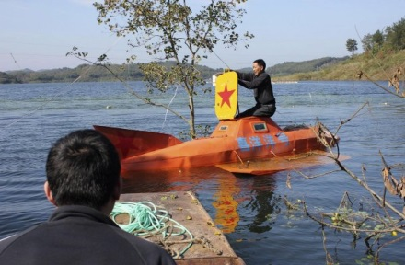
این کشاورز چینی، ۵ ماه زمانش را صرف کرده تا زیردریایی نارنجی رنگی که می بینید را بسازد که اتفاقا به صورت موفقیت آمیزی در دریاچه محل اقامت وی تا عمق ۹ متری نفوذ کرده.

Slide 6
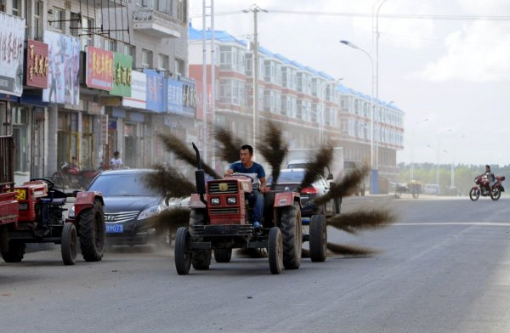
پشت این تراکتور، ۱۲ جاروی چرخان وجود دارد که وظیفه خاکروبی خیابان های شهر کوچک موهه را به عهده گرفته.

Slide 7
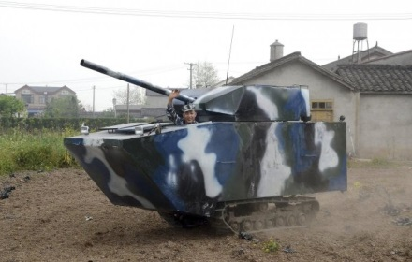
کشاورز و نظامی سابق. بنابراین بعید نیست وی بخواهد ۶۴۵۰ دلار هزینه کند تا تانک شخصی خودش را داشته باشد.

Slide 8
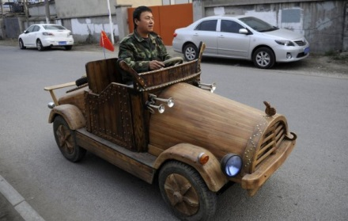
لیو فولانگ یک ماشین چوبی الکترونیکی ساخته که تقریبا ۳۲ کیلومتر در ساعت حرکت می کند. برای یک تجربه خانگی این رقم بسیار بالاست.

Slide 9
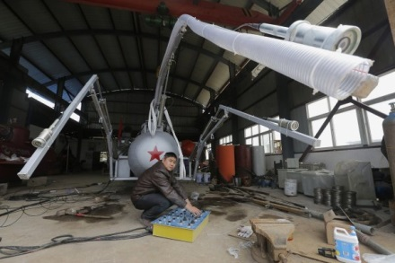
یانگ زونگفو یک گلوله تقریبا ۶ تنی ساخته که انحصارا برای شرایط خطرناک مورد استفاده قرار می گیرد و وظیفه اش نگه داری از شخصی است که درون آن جای خودش کرده. این عکس زمانی گرفته شده که توپ آقای زونگفو با موفقیت آزمایش های سختش را پشت سر گذاشته.

Slide 10
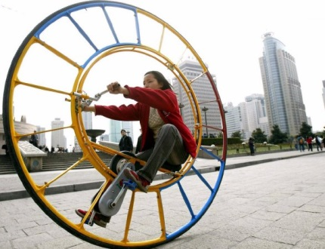
لی یانگلی سال ها پیش این دوچرخه دایره مانند را طراحی کرد و همان زمان لقب “بهترین وسیله نقلیه جهان” را به آن داد!

Slide 11
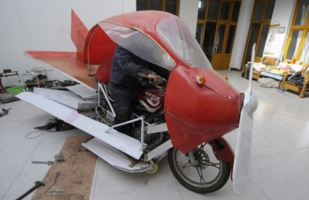
ژانگ ژوئلین پیش از تست هواپیمای دست سازش درون آن نشسته و نمی داند که آیا زحمات چندین ماه گذشته اش جواب خواهند داد یا خیر.

Slide 12
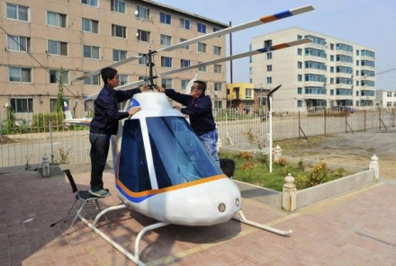
تیان شنگینگ، آهنگر ۵۵ ساله در حال تنظیم پره های هلو کوپتر دست سازش است. سان جیفا در حال تکان دادن یک تکه از ساختمان در حال ساختش. وی ۳۲ سال قبل در حادثه ای ساعد هر دو دستش را از دست می دهد. از آن جایی که توانایی تهیه جایگزین های پروتزی و مصنوعی را نداشت، برادر زاده هایش را مجبور می کند که برایش با استفاده از آهن و پلاستیک، دست مصنوعی بسازند

Slide 13
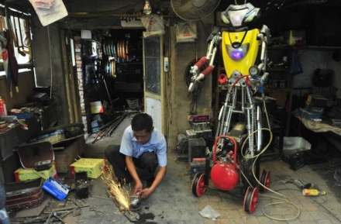
مکانیک ۴۹ ساله ای که نامش Wu است، در حال ساختن قطعات جدید برای ربان زرد رنگش است.

Slide 14
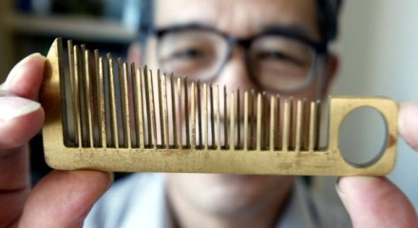
و بالاخره شانه دست ساخت از جنس ساز موسیقی.

Slide 15
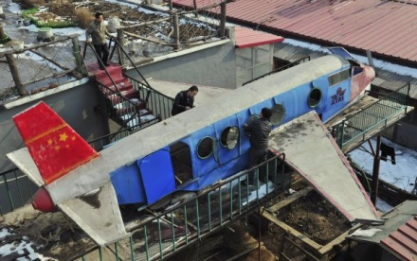
هواپیمای شخصی؟ چرا که نه. این کشاورز ۵۸ ساله به هیچ رویایی نه نمی گوید.

Slide 16
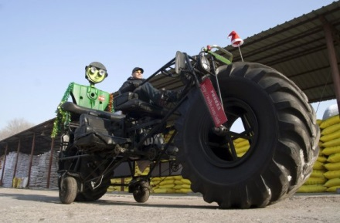
ژانگ یالی ۴۹ ساله، این وسیله عجیب و غریب که اسمی هم نمی توان برایش انتخاب کرد را در سوله ای می چرخاند. شو منشنگ هم مزرعه دار و ایده پرداز دیگری است که به فکر تولید محصولات بزرگ و گران قیمت با صرف کمترین هزینه است.

Slide 17
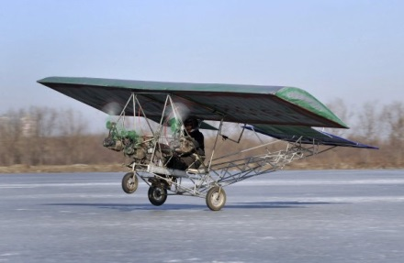
دینگ شیلو، تعمیرکار ماشین است و روی سطح یخ زده یک دریاچه آزمایش پرواز می کند.

Slide 18
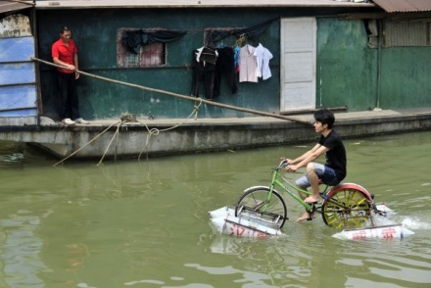
دوچرخه ای که در رودخانه هم شناور می شود.

Slide 19
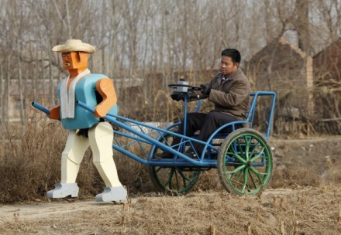
اوج تنبلی را در این تصویر می بینید. وو یولو یک روبات را برای حمل و نقل خودش در مزرعه به کار گرفته که اتفاقا خیلی هم آرام حرکت می کند.

